Slide 1
VUI MỪNG CHÀO ĐÓN CẢ LỚP
ĐẾN BUỔI HỌC NGÀY HÔM NAY!

Slide 2
KHỞI ĐỘNG
Em hãy đọc tình huống dưới đây và trả lời câu hỏi:
Mẹ nhờ hạnh đi mua một chai dầu gội đầu. Sau khi tìm hiểu một số cửa hàng trên phố, Hạnh thấy có 3 cửa hàng bán cùng một loại dầu gội như thế với các thông tin sau:

Slide 3
Nếu em là Hạnh trong tình huống trên, em sẽ lựa chọn mua loại dầu gội đầu ở cửa hàng nào? Vì sao?
Cửa hàng | Giá bán (đồng) | Thông tin về sản phẩm
A | 100 000 | Chai dầu gội không có tem, không có mã vạch trên bao bì.
B | 150 000 | Chai dầu gội có dán tem, có mã vạch, hàng bán đúng giá ghi trên bao bì.
C | 150 000 | Chai dầu gội có dán tem, có mã vạch, sẽ khuyến mại 10 nếu khách hàng đăng kí thẻ thành viên.

Slide 4
GỢI Ý TRẢ LỜI
Nếu là Hạnh trong tình huống trên, em sẽ mua hàng ở cửa hàng C vì:
Cửa hàng A
Bán giá rẻ nhất
Tuy nhiên hàng không rõ nguồn gốc, xuất xứ,
Có thể ảnh hưởng đến sức khỏe của bản thân và gia đình

Slide 5
GỢI Ý TRẢ LỜI
Nếu là Hạnh trong tình huống trên, em sẽ mua hàng ở cửa hàng C vì:
Hàng có nguồn gốc, xuất xứ rõ ràng
Cửa hàng B và c
Tuy nhiên khi mua ở cửa hàng C sẽ được giảm giá 10% nên số tiền thực tế bỏ ra sẽ ít hơn giá niêm yết.

Slide 6
TIẾT 22+23+24 - BÀI 8:
TIÊU DÙNG THÔNG MINH
Ngày soạn | Lớp | Ngày dạy
12/02/2025 | 9A 9BC | 17,24/2/; 03/3/2025 19,26/2/; 05/3/2025

Slide 7
NỘI DUNG BÀI HỌC
1. Tìm hiểu khái niệm và lợi ích của tiêu dùng thông minh
2. Một số cách tiêu dùng thông minh

Slide 8
1
TÌM HIỂU KHÁI NIỆM VÀ LỢI ÍCH CỦA TIÊU DÙNG THÔNG MINH

Slide 9
a. Khái niệm tiêu dùng thông minh
Đọc thông tin trong SGK tr.46 - 47 và thực hiện nhiệm vụ:
a) Em hãy cho biết trong mỗi trường hợp trên, hành vi tiêu dùng nào phù hợp, hành vi tiêu dùng nào không phù hợp. Vì sao?
b) Theo em, trong các trường hợp trên, ai là người tiêu dùng thông minh? Vì sao?

Slide 10
Nhóm 1, 2: Phân tích trường hợp 1
Bạn H rủ T đến một cửa hàng bán dụng cụ thể thao trên phố để mua vợt cầu lông. Sau khi nghe người bán hàng tư vấn, T khuyên H không nên mua vì thấy vợt cầu lông ở đây khá đắt mà không đảm bảo chất lượng. Hơn nữa, T còn biết một số bạn trong lớp cũng mua vợt cầu lông ở đây nhưng đều nhận xét vợt nhanh hỏng. Nghe T nói, H hơi phân vân nhưng vì đang thích có vợt cầu lông để dùng ngay nên H vẫn quyết định mua

Slide 11
Nhóm 3, 4: Phân tích trường hợp 2
Chị Tâm có thói quen xây dựng kế hoạch chi tiêu cá nhân, trong đó xác định rõ các mặt hàng thiết yếu, không thiết yếu. Trước khi mua sắm, chị thường tìm hiểu kĩ thông tin sản phẩm. Nhờ đó, chị luôn chủ động thực hiện mục tiêu tài chính cá nhân của mình.

Slide 12
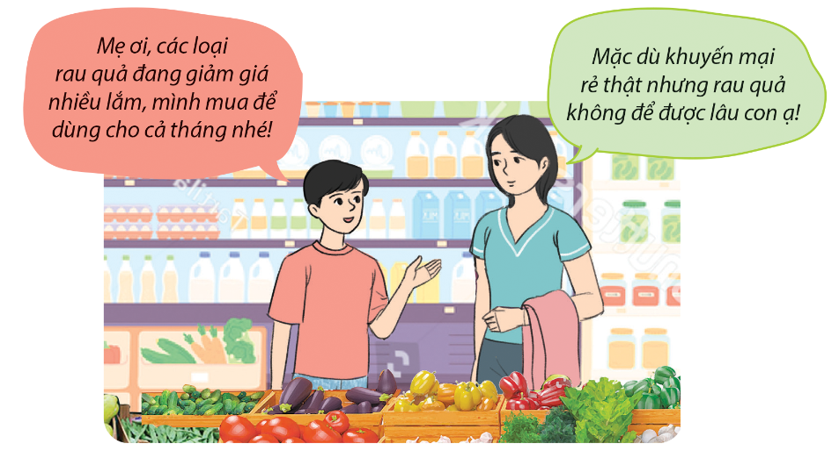
Nhóm 5, 6: Phân tích trường hợp 3
Chủ nhật hằng tuần, Lâm và mẹ thường cùng nhau đi siêu thị để mua sắm đồ dùng cho tuần sắp tới. Siêu thị thường xuyên có các chương trình khuyến mại. Lâm cho rằng, sản phẩm nào khuyến mại thì mua thật nhiều sẽ tiết kiệm hơn. Mẹ khuyên Lâm nên cân nhắc khi mua hàng khuyến mại, chỉ nên mua những thứ cần thiết, vẫn còn hạn sử dụng dài.

Slide 13
GỢI Ý TRẢ LỜI CÂU A
Trường hợp 1
H quyết định mua vợt cầu lông mặc dù T khuyên không nên mua vì giá đắt và chất lượng không đảm bảo.
Hành vi tiêu dùng không phù hợp
H không cân nhắc kỹ lưỡng về chất lượng sản phẩm và kinh nghiệm từ bạn bè.
Có thể mua phải sản phẩm kém chất lượng với giá cao.

Slide 14
GỢI Ý TRẢ LỜI CÂU A
Trường hợp 2
Chị Tâm xây dựng kế hoạch chi tiêu cá nhân, xác định rõ các mặt hàng thiết yếu và không thiết yếu, và tìm hiểu kỹ thông tin sản phẩm trước khi mua.
Hành vi tiêu dùng phù hợp
Giúp chị chủ động trong tài chính cá nhân và tránh mua sắm lãng phí.

Slide 15
GỢI Ý TRẢ LỜI CÂU A
Trường hợp 3
Mẹ Lâm khuyên nên cân nhắc khi mua hàng khuyến mại, chỉ mua những thứ cần thiết và còn hạn sử dụng dài.
Mẹ Lâm có tư duy mua sắm hợp lí, tránh mua hàng khuyến mại không cần thiết và không sử dụng hết trước khi hết hạn
Hành vi tiêu dùng phù hợp

Slide 16
GỢI Ý TRẢ LỜI CÂU B
Chị Tâm (trường hợp 2)
Những người tiêu dùng thông minh
Mẹ Lâm (trường hợp 3)
Mẹ Lâm có tư duy mua sắm hợp lí
Tránh mua hàng khuyến mại không cần thiết và không sử dụng hết trước khi hết hạn

Slide 17
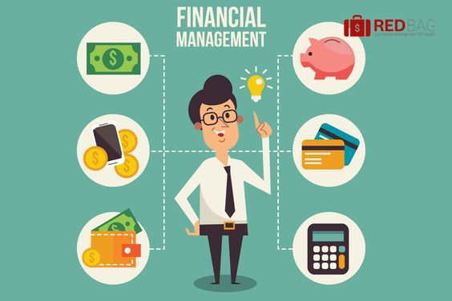
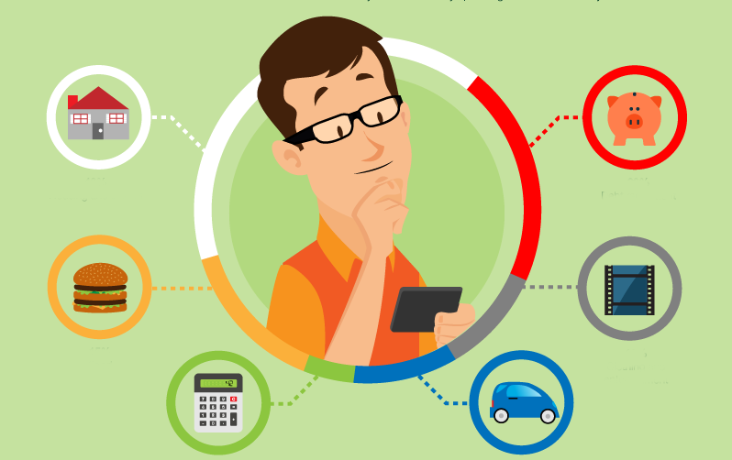
a. Khái niệm tiêu dùng thông minh
Là mua sắm có kế hoạch, tiết kiệm, biết lựa chọn sản phẩm có chất lượng và phù hợp với đặc điểm của cá nhân.
Tiêu dùng thông minh

Slide 18
b. Lợi ích của tiêu dùng thông minh
Làm việc theo nhóm (4 - 6 HS / nhóm) và thực hiện nhiệm vụ:
Yêu cầu:
Theo em, để trở thành người tiêu dùng thông minh, khi mua sắm, người tiêu dùng cần phải làm gì? Vì sao?

Slide 19
Giúp người tiêu dùng mua được sản phẩm có chất lượng.
Tiết kiệm được tiền bạc và thời gian.
Đáp ứng được nhu cầu.
Thực hiện được kế hoạch chi tiêu của bản thân.

Slide 20
2
CÁCH TIÊU DÙNG THÔNG MINH

Slide 21
a. Biện pháp để trở thành người tiêu dùng thông minh
Làm việc theo nhóm (4 - 6 HS / nhóm) và thực hiện nhiệm vụ:
Theo em, để trở thành người tiêu dùng thông minh, khi mua sắm, người tiêu dùng cần phải làm gì? Vì sao?
Em hãy xem video và trả lời câu hỏi.

Slide 22
Video: Làm người tiêu dùng thông minh rất khó!

Slide 23
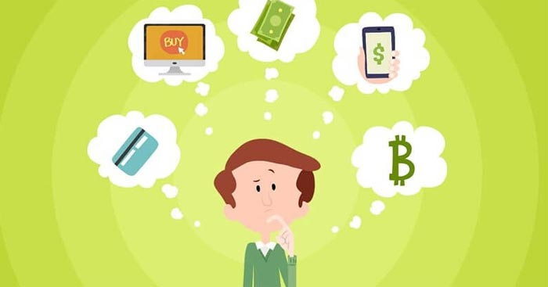
a. Biện pháp để trở thành người tiêu dùng thông minh
Xây dựng kế hoạch chi tiêu hợp lí: chỉ mua những vật dụng thiết yếu, phù hợp với nhu cầu, khả năng thanh toán của bản thân.

Slide 24
a. Biện pháp để trở thành người tiêu dùng thông minh
Tìm hiểu các thông tin về sản phẩm
Sử dụng sản phẩm an toàn: theo hướng dẫn sử dụng, đảm bảo an toàn cho sức khoẻ.
Xác định phương thức thanh toán phù hợp

Slide 25
b. Áp dụng cách tiêu dùng thông minh
Đọc thông tin trong SGK tr.48 và giao nhiệm vụ cụ thể:
Yêu cầu:
Em hãy nhận xét hành vi tiêu dùng của các nhân vật trong mỗi tình huống trên và áp dụng cách tiêu dùng thông minh để đưa ra lời khuyên cho mỗi nhân vật đó.

Slide 26
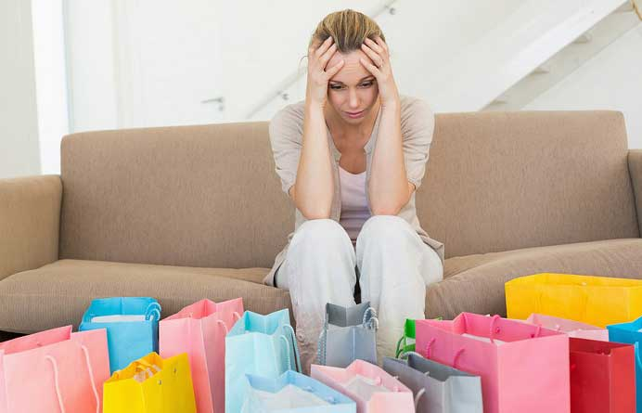
Nhóm 1, 2: Phân tích tình huống 1
Hằng tháng, bố mẹ của P thường cho bạn một khoản tiền nhỏ để chi tiêu và dự phòng khi đi lại trên đường. Nhưng P thường sử dụng số tiền này để mua sắm những món đồ mình thích nên thường hết tiền ngay trong tuần đầu tiên..

Slide 27
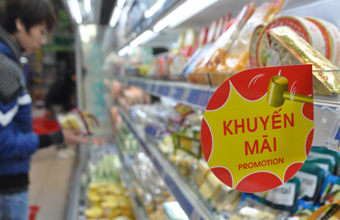
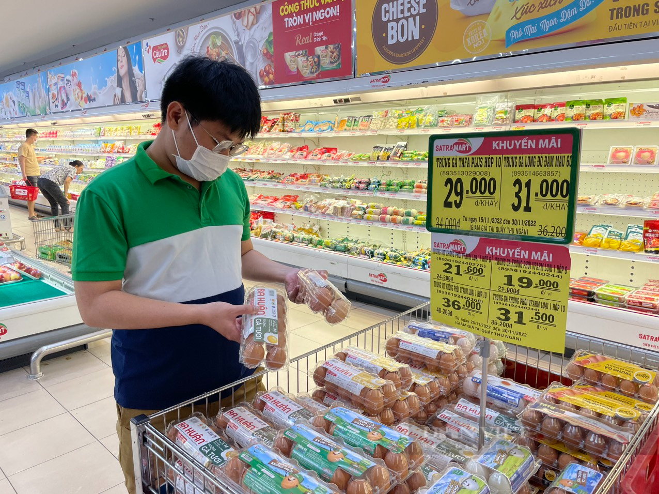
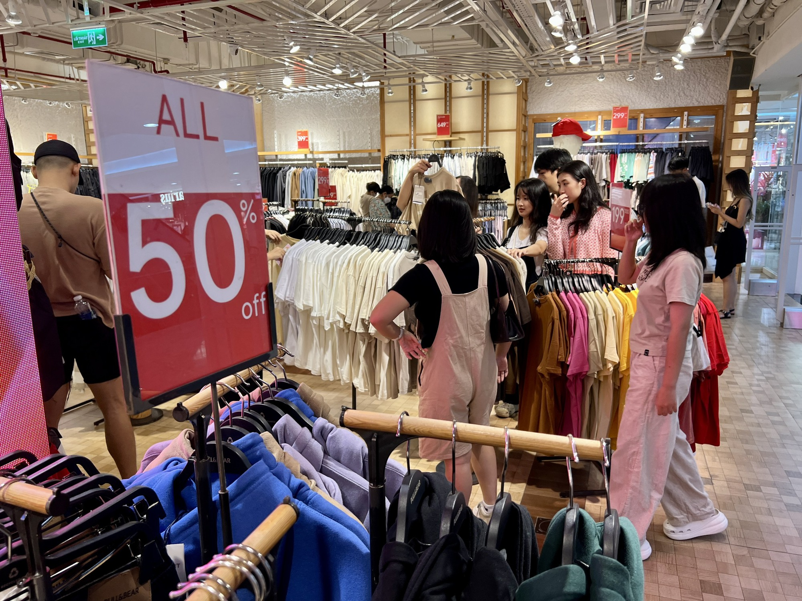
Nhóm 3, 4: Phân tích tình huống 2
Khi mua hàng, bạn Mai thường lựa chọn những nơi bán hàng uy tín, có nguồn gốc rõ ràng và giá cả hợp lí. Hùng thì hay mua theo các chương trình khuyến mại, quảng cáo.

Slide 28
Nhóm 5, 6: Phân tích tình huống 3
Hạnh đang tìm mua xe đạp điện. Vì bận công việc nên bố mẹ của Hạnh để cho bạn tự tìm hiểu về sản phẩm và hình thức thanh toán trước khi mua. Sau khi tìm hiểu, Hạnh thấy có hai cửa hàng có thể mua: cửa hàng thứ nhất bán trực tuyến với giá rẻ, lại có khuyến mại 50% với điều kiện người mua phải truy cập theo đường dẫn sang một trang khác và cung cấp số tài khoản ngân hàng, mật khẩu ngân hàng cùng số căn cước công dân; cửa hàng thứ hai cũng đang có chương trình khuyến mại tặng đồ dùng học tập nhưng giá cao hơn cửa hàng thứ nhất. Hạnh phân vân không biết nên mua ở đâu.

Slide 29
Tình huống 1
Nhận xét: P thường hết tiền trong tuần đầu tiên vì tiêu xài không có kế hoạch.
P cần lập danh sách các món đồ cần thiết trước khi mua sắm và tuân thủ danh sách đó. P cũng nên giữ lại một khoản dự phòng cho những tình huống khẩn cấp và học cách chi tiêu có kế hoạch.

Slide 30
Tình huống 2
Nhận xét:
Mai lựa chọn nơi bán hàng uy tín, có nguồn gốc rõ ràng và giá cả hợp lý
Hùng thì mua theo các chương trình khuyến mại, quảng cáo

Slide 31
Nên tìm hiểu kỹ về nguồn gốc, chất lượng sản phẩm và không nên mua sắm theo cảm xúc hay quảng cáo.
Tiếp tục duy trì thói quen tốt, tìm hiểu kỹ về sản phẩm trước khi mua.
Mai
Hùng

Slide 32
Tình huống 3
Nhận xét: Hạnh phân vân giữa hai cửa hàng
Một cửa hàng trực tuyến giá rẻ nhưng yêu cầu thông tin nhạy cảm
Một cửa hàng khác giá cao hơn nhưng có khuyến mãi hợp lý

Slide 33
Hạnh nên chọn cửa hàng thứ hai để đảm bảo an toàn thông tin cá nhân và tránh rủi ro bị lừa đảo
Đồng thời, nên tìm hiểu kỹ về sản phẩm và chương trình khuyến mãi để đưa ra quyết định hợp lý.

Slide 34
kenhgiaovien
Bài giảng và giáo án này chỉ có duy nhất trên kenhgiaovien.com
Bất cứ nơi nào đăng bán lại đều là đánh cắp bản quyền và hưởng lợi bất chính trên công sức của giáo viên.
Vui lòng không tiếp tay cho hành vi xấu.
https://kenhgiaovien.com/
Zalo: 0386 168 725

Slide 35
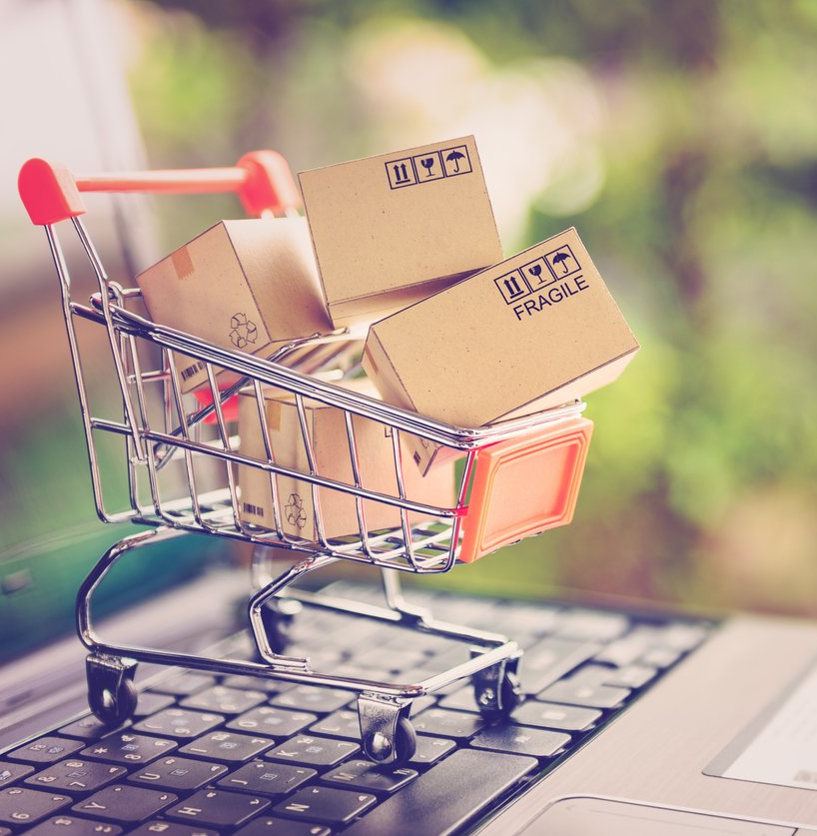
LUYỆN TẬP
(Câu hỏi trắc nghiệm)

Slide 36
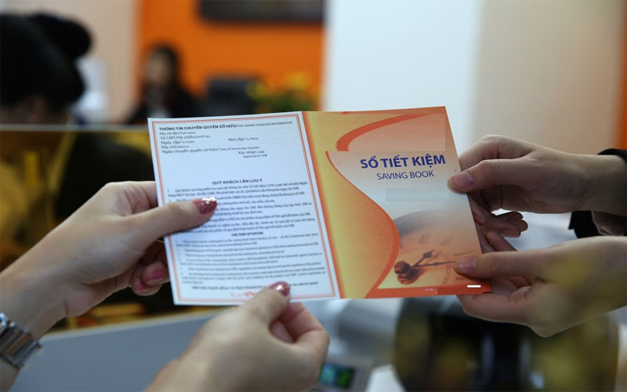
TRÒ CHƠI:
MẢNH GHÉP DIỆU KÌ
Mảnh ghép
số 1
Mảnh ghép
số 2
Mảnh ghép
số 3
Mảnh ghép
số 4
Mảnh ghép
số 5
Mảnh ghép
số 6
Mảnh ghép
số 7
Notes:
GV bấm vào từng mảnh ghép để mở câu hỏi. Sau khi mở hết 8 mảnh ghép, GV bấm vào hình bóng đèn để mở chú thích cho hình ảnh và chia sẻ thêm cho HS.
GV bấm vào mũi tên màu cam để chuyển sang nội dung tiếp theo.

Slide 37
Câu hỏi 1: Em hãy cho biết tiêu dùng hợp lí, tiêu dùng thông minh là như thế nào?
A. Là hành vi mua sắm đồ dùng tùy thích.
B. Là việc biết chi tiêu có kế hoạch, tiết kiệm, hiệu quả, phù hợp với bản thân.
C. Là các hành vi mua sắm đồ dùng trong các dịp giảm giá.
D. Là hành vi tự cung cấp các nguyên liệu cần thiết cho gia đình.

Slide 38
Câu hỏi 2: Tại sao phải xác định nhu cầu chính đáng?
A. Mua được đồ dùng cần thiết phù hợp nhu cầu.
B. Bảo vệ sức khỏe và quyền lợi người tiêu dùng.
C. Sử dụng đúng cách sản phẩm.
D. Chọn lọc thông tin chính xác.

Slide 39
Câu hỏi 3: Là học sinh, chúng ta không nên làm gì để có thói quen tiêu dùng thông minh?
A. Tuân thủ cách tiêu dùng thông minh.
B. Mua những đồ dùng mình thích.
C. Khích lệ người thân tiêu dùng thông minh.
D. Rèn luyện thói quen tiêu dùng thông minh.

Slide 40
Câu hỏi 4: Theo em, tiêu dùng là gì?
A. Là việc sử dụng những của cải vật chất được sáng tạo và sản xuất ra trong quá trình sản xuất nhằm thỏa mãn các nhu cầu của xã hội.
B. Là hoạt động con người đem sức lao động của mình để lao động nhằm tạo ra của cải vật chất đáp ứng cho các nhu cầu của xã hội.
C. Là các hoạt động tự phát dựa vào khả năng phán đoán của con người.
D. Là hoạt động sử dụng các sản phẩm do chính bản thân mình tạo ra.

Slide 41
Câu hỏi 5: Sử dụng sản phẩm an toàn có nghĩa là gì?
A. Sử dụng tiền để mua sản phẩm đắt tiền.
B. Sử dụng kế hoạch chi tiêu và mua đồ dùng thiết yếu.
C. Sử dụng đồ ngoại quốc có chất lượng cao.
D. Sử dụng đúng cách, đảm bảo chất lượng, an toàn sức khỏe.

Slide 42
Câu hỏi 6: Xu hướng tiêu dùng xanh là gì?
A. Là chỉ mua bán các sản phẩm biến đổi gen.
B. Là việc mua và sử dụng các sản phẩm thân thiện với môi trường, không gây hại cho sức khỏe con người và không đe dọa đến hệ sinh thái tự nhiên.
C. Là hành vi mua sắm có tiết chế, không mua hàng hóa vô độ, thừa thãi các đồ dùng.
D. Là các hành vi mua và bán các sản phẩm có bao bì màu xanh, thân thiện với môi trường.

Slide 43
Câu hỏi 7: Có bao nhiêu cách để tiêu dùng thông minh?
A. Hai cách.
B. Ba cách.
C. Bốn cách.
D. Năm cách.

Slide 44
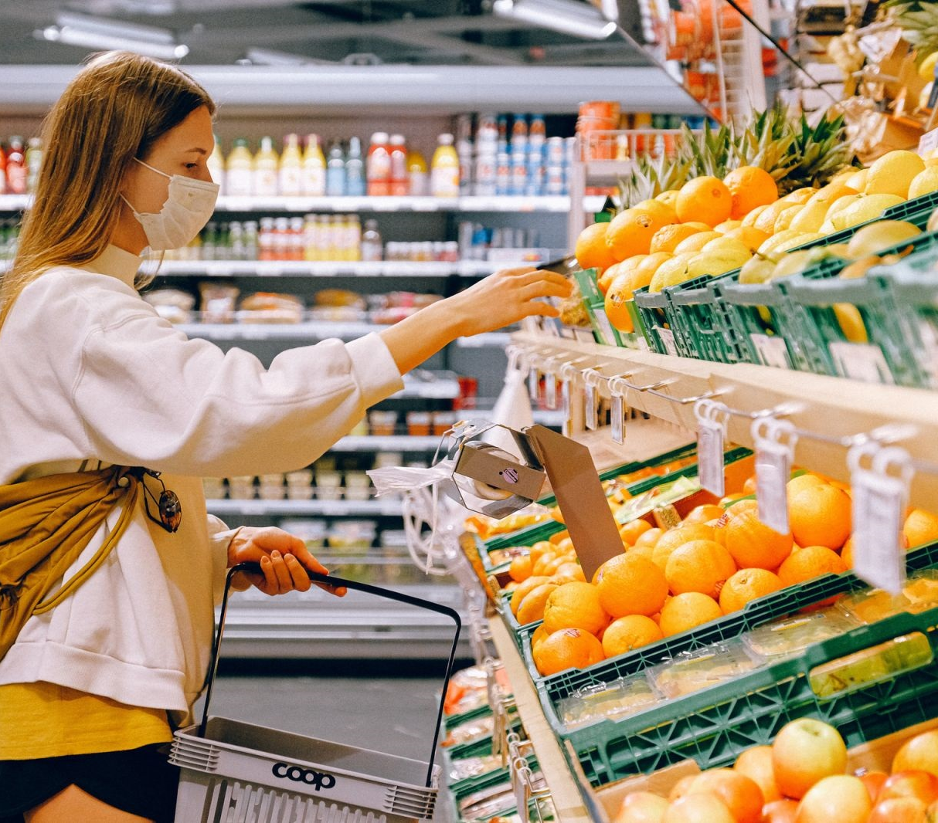
LUYỆN TẬP
Nhiệm vụ 2: Trả lời câu hỏi phần Luyện tập (SGK tr.49 - 50).
Hoạt động 1: Đánh giá hành vi tiêu dùng

Slide 45
HOẠT ĐỘNG CẶP ĐÔI
Em hãy đánh giá những hành vi tiêu dùng dưới đây:
Khi mua quần áo, bạn T thường mua rộng một chút để năm sau mình lớn hơn vẫn mặc vừa.
a
Mỗi lần được bố mẹ giao nhiệm vụ đi mua thực phẩm, bạn H thường tính toán trước số lượng cần mua và chi phí để phù hợp với kế hoạch chi tiêu trong tuần của gia đình.
b

Slide 46
HOẠT ĐỘNG CẶP ĐÔI
Em hãy đánh giá những hành vi tiêu dùng dưới đây:
Bạn K rất thích mua sắm trên mạng, mỗi khi có khuyến mại, K thường đặt mua rất nhiều đồ để dùng dần mà không cần cân nhắc. Vì thế, có rất nhiều sản phẩm bạn K mua về mà không dùng đến.
c
Anh V có thói quen so sánh giá cả và chất lượng của sản phẩm, dịch vụ trước khi quyết định mua hàng
d

Slide 47
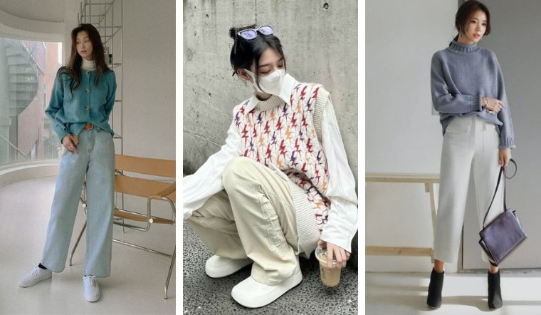
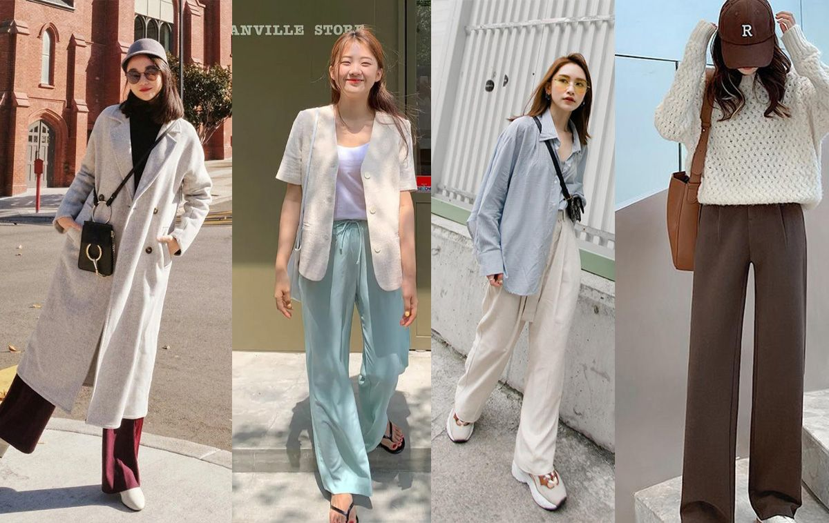
TRẢ LỜI CÂU A:
Hành vi tiêu dùng của bạn T là phù hợp.
Ở tuổi dậy thì, thể chất của các bạn học sinh có nhiều sự thay đổi, nên việc mua đồ rộng hơn một chút sẽ giúp chúng ta tiết kiệm được một khoản chi tiêu.

Slide 48
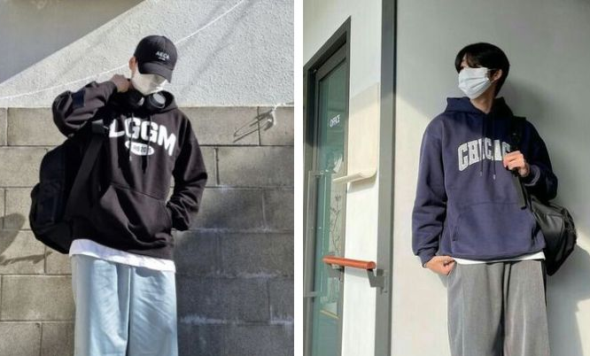
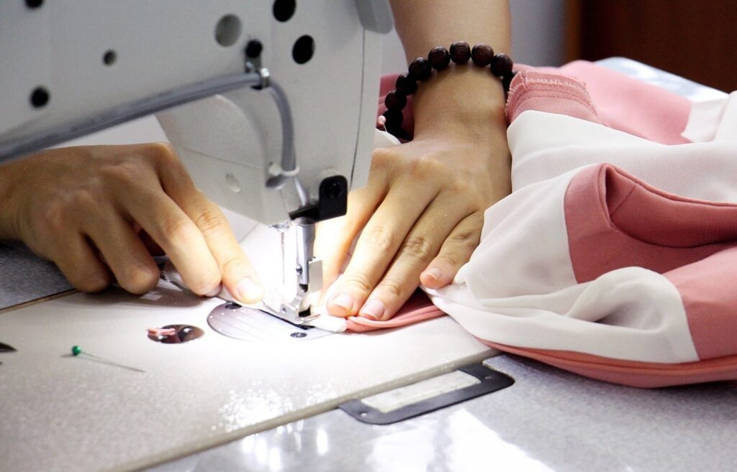
Mua đồ rộng hơn một chút
Nếu giảm cân
Khi các bạn tăng cân nhẹ vẫn có thể mặc vừa.
Có thể mang tới hiệu may sửa lại một chút.

Slide 49
TRẢ LỜI CÂU B:
Cách tiêu dùng của bạn H là phù hợp
Khi bạn biết xây dựng kế hoạch chi tiêu phù hợp với bản thân và gia đình.

Slide 50
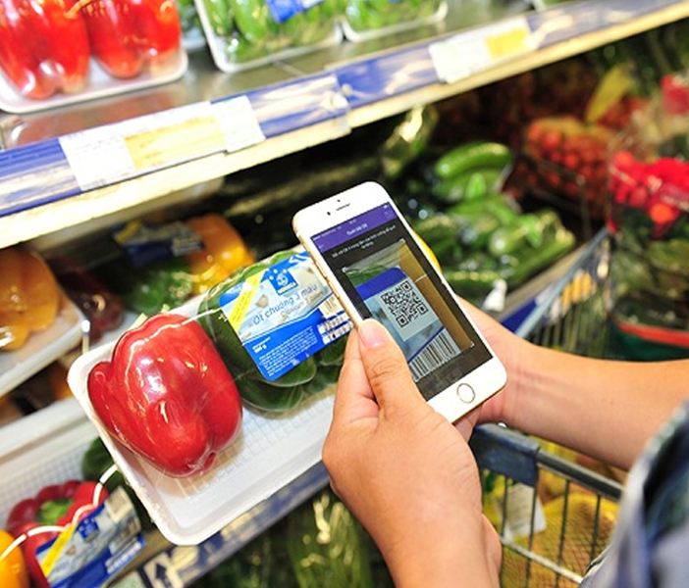
TRẢ LỜI CÂU C:
Cách tiêu dùng của bạn K là không phù hợp
Việc đặt mua rất nhiều đồ khi có khuyến mại sẽ gây ra tình trạng lãng phí

Slide 51
TRẢ LỜI CÂU D:
Cách tiêu dùng của anh V là phù hợp
Anh đã có sự tìm hiểu thông tin về sản phẩm trước khi mua.

Slide 52
LUYỆN TẬP
Nhiệm vụ 2: Trả lời câu hỏi phần Luyện tập (SGK tr.49 - 50).
Hoạt động 2: Đưa ra lời khuyên

Slide 53
HOẠT ĐỘNG NHÓM
Thực hiện nhiệm vụ:
Em hãy đóng vai là người tiêu dùng thông minh để đưa ra lời khuyên cho người thân, bạn bè trở thành người tiêu dùng thông minh trong mỗi tình huống dưới đây:

Slide 54
TÌNH HUỐNG 1
a. Trên mạng xã hội đang có một quảng cáo về các loại sản phẩm dinh dưỡng có nhiều tác dụng, giá thành lại rẻ hơn rất nhiều so với các sản phẩm khác cùng loại trên thị trường nhưng không rõ thông tin của nhà sản xuất. Tuy nhiên, chị N vẫn dự định mua sản phẩm này về dùng.

Slide 55
TÌNH HUỐNG 2
b. Qua tìm hiểu trên mạng xã hội, M đã chọn được một chiếc đồng hồ đeo tay ưng ý, giá cả phù hợp và có cả quà tặng đi kèm. Khi gọi điện hỏi mua, cửa hàng yêu cầu M cung cấp thông tin cá nhân và chuyển khoản thanh toán trước để được hưởng thêm nhiều ưu đãi.

Slide 56
TÌNH HUỐNG 3
c. Đầu năm học, hai bạn C và S cùng nhau đi mua đồ dùng học tập. Khi lựa chọn sản phẩm, C chỉ chọn những đồ dùng học tập có mẫu mã đẹp mà không tìm hiểu về chất lượng và giá cả. S khuyên C không nên chỉ để ý vào mẫu mã bên ngoài của sản phẩm mà cần chú trọng vào chất lượng và xem xét giá cả có phù hợp hay không.

Slide 57
TRẢ LỜI CÂU A:
Tìm hiểu kĩ về nguồn gốc, nhà sản xuất và các chứng nhận an toàn của sản phẩm
Chị N nên
Xem các đánh giá, bình luận từ những người đã sử dụng sản phẩm
Nếu có thể, hãy hỏi ý kiến từ bác sĩ hoặc chuyên gia dinh dưỡng trước khi dùng

Slide 58
TRẢ LỜI CÂU B:
Kiểm tra kĩ thông tin về cửa hàng xem họ có uy tín hay không thông qua các đánh giá từ khách hàng trước.
M nên:
Chỉ cung cấp những thông tin cá nhân cần thiết và tránh chia sẻ những thông tin nhạy cảm như số tài khoản ngân hàng nếu không thực sự cần.

Slide 59
TRẢ LỜI CÂU B:
M nên:
Nên chọn phương thức thanh toán an toàn (như thanh toán khi nhận hàng) thay vì chuyển khoản trước để tránh rủi ro.

Slide 60
TRẢ LỜI CÂU C:
Kiểm tra kĩ chất lượng sản phẩm để đảm bảo độ bền, an toàn và đáp ứng nhu cầu học tập
C nên:
So sánh giá cả ở nhiều cửa hàng để chọn được sản phẩm tốt với giá cả hợp lí

Slide 61
LUYỆN TẬP
Nhiệm vụ 2: Trả lời câu hỏi phần Luyện tập (SGK tr.49 - 50).
Hoạt động 3: Các tiêu chí khi chọn mua sản phẩm

Slide 62
HOẠT ĐỘNG CÁ NHÂN
Khi quyết định mua một sản phẩm, em căn cứ vào những tiêu chí nào dưới đây? Vì sao?
Tiêu chí | Lí do lựa chọn
Sự uy tín của thương hiệu
Mẫu mã sản phẩm
Giá cả
Hiệu quả sử dụng
Nguồn gốc, chất liệu sản phẩm

Slide 63
Tiêu chí | Lí do lựa chọn
Sự uy tín của thương hiệu
Thương hiệu uy tín thường cung cấp sản phẩm có chất lượng ổn định và đáng tin cậy.
Các thương hiệu uy tín thường có chính sách bảo hành và dịch vụ khách hàng tốt, giúp người mua an tâm hơn.
Sản phẩm từ thương hiệu uy tín thường nhận được nhiều đánh giá tích cực từ người dùng trước đó.

Slide 64
Tiêu chí | Lí do lựa chọn
Mẫu mã sản phẩm
Giá cả
Mẫu mã đẹp và phù hợp với sở thích cá nhân giúp người mua cảm thấy hài lòng và tự tin hơn khi sử dụng sản phẩm.
Mẫu mã hợp thời trang và xu hướng giúp người mua luôn cập nhật với phong cách hiện đại.
Giá cả hợp lý giúp người mua có thể chi trả mà không gặp khó khăn về tài chính.
Người mua thường so sánh giá cả với giá trị sử dụng của sản phẩm để đảm bảo mình đang mua được sản phẩm tốt nhất trong tầm giá.

Slide 65
Tiêu chí | Lí do lựa chọn
Hiệu quả sử dụng
Nguồn gốc, chất liệu sản phẩm
Sản phẩm cần phải đáp ứng được nhu cầu và mong đợi của người mua, đem lại hiệu quả sử dụng cao.
Sản phẩm hiệu quả giúp tiết kiệm thời gian và công sức cho người dùng, tạo ra giá trị thực sự.
Chất liệu tốt và nguồn gốc rõ ràng giúp đảm bảo sản phẩm an toàn cho sức khỏe và thân thiện với môi trường.
Sản phẩm làm từ chất liệu tốt thường có độ bền cao, sử dụng được lâu dài, tiết kiệm chi phí thay thế và sửa chữa.

Slide 66
LUYỆN TẬP
Nhiệm vụ 2: Trả lời câu hỏi phần Luyện tập (SGK tr.49 - 50).
Hoạt động 4: Xây dựng kế hoạch tiêu dùng thông minh

Slide 67
HOẠT ĐỘNG NHÓM
Thực hiện nhiệm vụ
Em hãy áp dụng các cách tiêu dùng thông minh để xây dựng kế hoạch tiêu dùng cho mỗi trường hợp dưới đây:
a. Mua đồ dùng học tập cho năm học mới.
b. Mua sắm để tổ chức một sự kiện trong gia đình.

Slide 68
GỢI Ý TRẢ LỜI
a. Mua đồ dùng học tập cho năm học mới
Lập danh sách cần mua
Bút viết, vở, sách giáo khoa, cặp sách, dụng cụ học tập (thước kẻ, compa, tẩy,...), và các vật dụng khác như bìa vở, giấy dán nhãn.

Slide 69
GỢI Ý TRẢ LỜI
a. Mua đồ dùng học tập cho năm học mới
So sánh giá cả
Khảo sát giá tại các cửa hàng, siêu thị, và trên các trang thương mại điện tử như Shopee, Lazada, Tiki để tìm giá tốt nhất.

Slide 70
GỢI Ý TRẢ LỜI
a. Mua đồ dùng học tập cho năm học mới
Mua sắm theo combo hoặc bộ
Sử dụng mã giảm giá và khuyến mãi
Tận dụng các mã giảm giá, khuyến mãi từ các trang mua sắm trực tuyến hoặc cửa hàng để tiết kiệm chi phí.
Nhiều nơi bán các bộ đồ dùng học tập với giá ưu đãi hơn so với mua lẻ từng món.

Slide 71
GỢI Ý TRẢ LỜI
a. Mua đồ dùng học tập cho năm học mới
Mua sắm vào thời điểm giảm giá
Thường các cửa hàng sẽ có đợt giảm giá vào đầu năm học mới, hãy canh các đợt này để mua được giá tốt nhất.

Slide 72
GỢI Ý TRẢ LỜI
b. Mua sắm để tổ chức một sự kiện trong gia đình
Lên kế hoạch chi tiết
Xác định số lượng khách mời
Chủ đề của sự kiện
Các món ăn, thức uống
Các vật dụng trang trí cần thiết.

Slide 73
GỢI Ý TRẢ LỜI
b. Mua sắm để tổ chức một sự kiện trong gia đình
Lập ngân sách cụ thể
Xác định ngân sách tối đa cho từng hạng mục:
Thức ăn
Trang trí
Quà lưu niệm,
Thuê địa điểm (nếu có)
Và các chi phí khácà các chi phí khác

Slide 74
GỢI Ý TRẢ LỜI
b. Mua sắm để tổ chức một sự kiện trong gia đình
Tìm kiếm địa điểm tiết kiệm
Tổ chức tại nhà
Tìm các địa điểm giá rẻ, có thể là nhà bạn bè, người thân.

Slide 75
GỢI Ý TRẢ LỜI
b. Mua sắm để tổ chức một sự kiện trong gia đình
Tận dụng những gì sẵn có
Mua sắm trực tuyến
Tận dụng các trang thương mại điện tử để tìm mua các vật dụng trang trí, thực phẩm với giá ưu đãi.
Sử dụng các vật dụng trang trí đã có sẵn tại nhà , hoặc hỏi mượn từ bạn bè, người thân

Slide 76
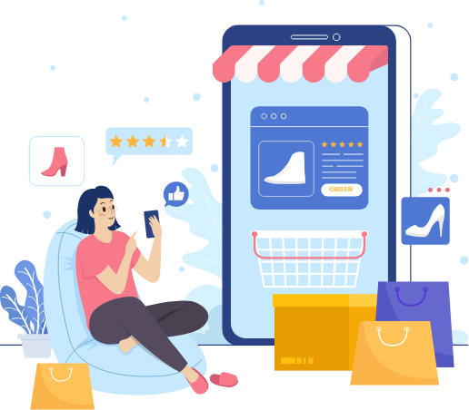
GỢI Ý TRẢ LỜI
b. Mua sắm để tổ chức một sự kiện trong gia đình
Sử dụng dịch vụ trọn gói
Nếu thuê dịch vụ tổ chức sự kiện, hãy tìm các gói dịch vụ trọn gói để tiết kiệm chi phí và thời gian.

Slide 77
VẬN DỤNG

Slide 78
Nhiệm vụ 2: Vận dụng một số cách tiêu dùng thông minh
Yêu cầu:
Em hãy vận dụng một số cách tiêu dùng thông minh vào hoạt động tiêu dùng của bản thân, gia đình và ghi lại những lợi ích cụ thể của mỗi cách tiêu dùng đó.

Slide 79
GỢI Ý TRẢ LỜI
Lựa chọn cách tiêu dùng thông minh
Thực hiện theo những cách tiêu dùng thông minh đó, ghi lại nhật kí theo dõi.
Thực hiện các cách tiêu dùng thông minh vừa chọn vào hoạt động tiêu dùng của bản thân, gia đình.

Slide 80
HƯỚNG DẪN VỀ NHÀ
Ôn lại kiến thức đã học.
Hoàn thành bài tập phần Vận dụng.
Đọc và tìm hiểu trước
Bài 9. Vi phạm pháp luật và trách nhiệm pháp lí.

Slide 81
CẢM ƠN CẢ LỚP ĐÃ LẮNG NGHE,
HẸN GẶP LẠI CÁC EM!

